Slide 1
댐 시뮬레이터
AR12 윤현석
AR14 최민석

Slide 2
프로젝트를 만들면서 기여 정도
윤현석
최민석
코드 작성
댐 아이디어
프로젝트 구성
아두이노 보드 설계
ppt 준비
실용성, 원리 검토
프로젝트 구성
발표

Slide 3
프로젝트 의의
댐 수위 자동 조절장치에 관한 것으로, 더욱 상세하게는 댐, 저수지의 여수로 또는 농수로 등에 설치하여 물의 저장 및 방류를 자동적으로 수행할 수 있는 댐 수위 자동 조절장치에 관한 것이다.
우리나라는 7,8월에 강우가 집중되어 물 이용 및 홍수에 취약함.
기후변화의 영향으로 홍수 및 태풍 등 물 관련 재해의 규모가 증가하고 또 도시화로 인한 인구집중으로 인명,재산 피해도 증가하고 있다.
우리가 만든 프로젝트는 댐의 수위를 측정하여 이를 기반으로 자동으로 저류, 방류시킨다.
수동문일 경우에 수문 관리자가 수위의 변동을 확인하여 개방하는데, 수위의 변동에 따른 수문의 적정 개폐시기를 놓치기 쉽다. 자동문은 이를 보완할 수 있다는 장점을 가지고 있다.
홍수기에는 유랑을 조절하고 여름철에 발생한 강우를 저류하여 갈수기에 수자원을 안정적으로 공급함.
댐 운영실적에 기초한 용수공급, 홍수피해 경감, 환경개선 및 수력발전

Slide 4
작동원리
물 센서로 물의 수위를 측정하고 일정한 수치에 따라 자동으로 수문이 열고 닫힌다.
물의 양의 정도에 따라 경고,비상 시 led와 부저가 작동함.
수문을 수동으로 물의 양을 조절할 수 있다.

Slide 5
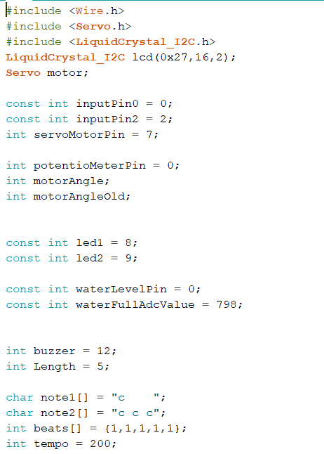
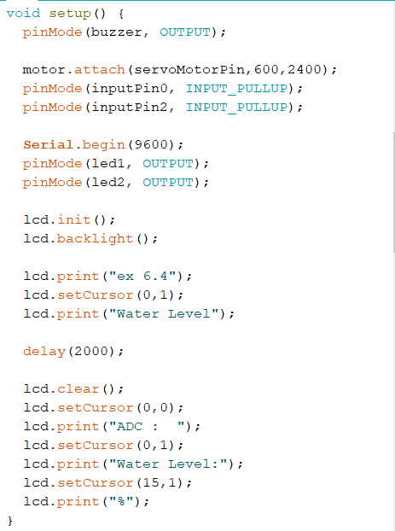
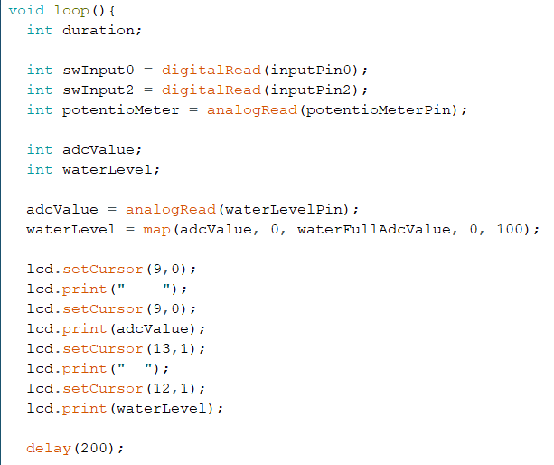
코드

Slide 6
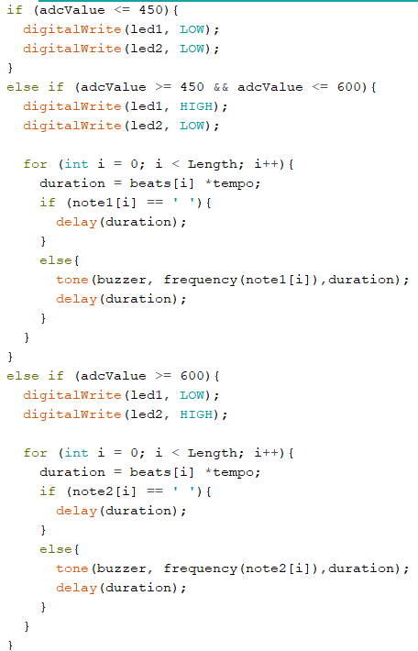
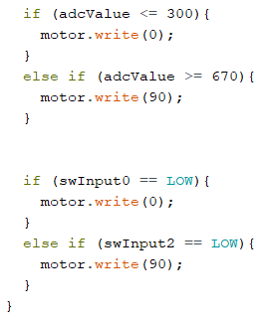
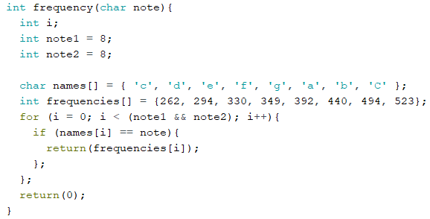

Slide 7
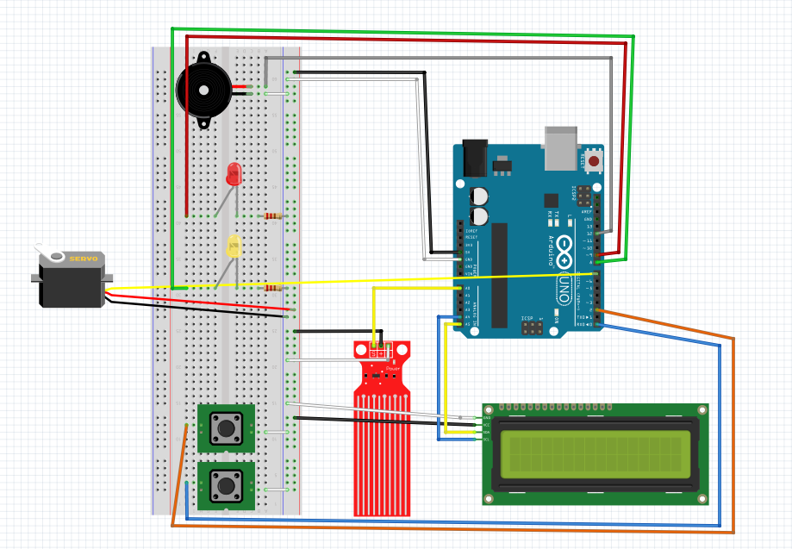
fzz

Slide 8
실행영상

